Slide 1
OPE-UAH en Bruselas
Eduardo Raúl Sánchez Custodio
tecnico.bruselas@uah.es
Rue du Trône 62, 6th Floor, 1050 Ixelles

Slide 2
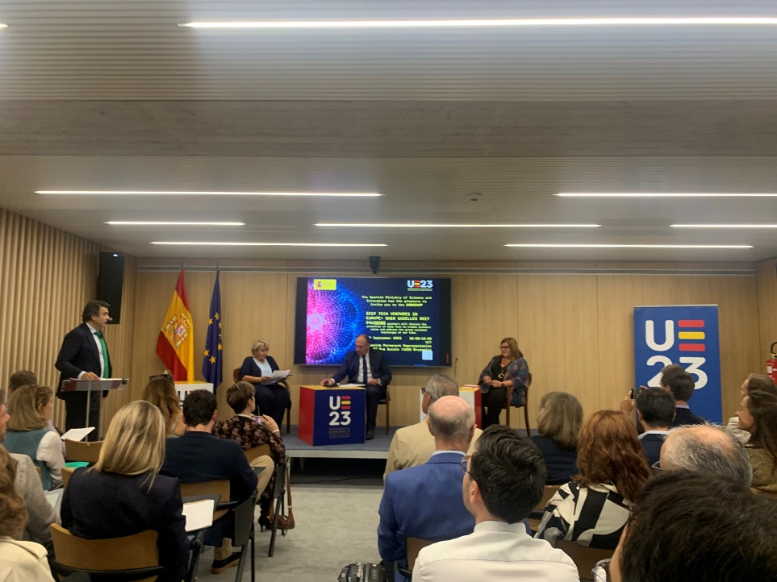
OPE-UAH Bruselas
Nuestra historia
Misión
Posicionamiento Internacional
Actores en Bruselas

Slide 3
Nuestra historia
Colaboración URJC- UAH
Campus de Excelencia Internacional

Slide 4
Misión
Establecer relaciones con instituciones europeas.
Apoyar la participación en convocatorias de programas europeos.
Informar sobre las últimas novedades en acciones europeas de investigación.

Slide 5
Posicionamiento Internacional
Crear conexiones con socios de otros países, para crear posibles sinergias de colaboración.
Participar activamente en Infodays, Brockerage Events y eventos organizados por la Comisión Europea y otras organizaciones internacionales.
Apoyo institucional y logístico en la organización de eventos y promoción de encuentros de nuestros investigadores en Bruselas.
Representar los intereses de los investigadores universitarios ante los principales interlocutores en Bruselas.

Slide 6
Actores en Bruselas

Slide 7
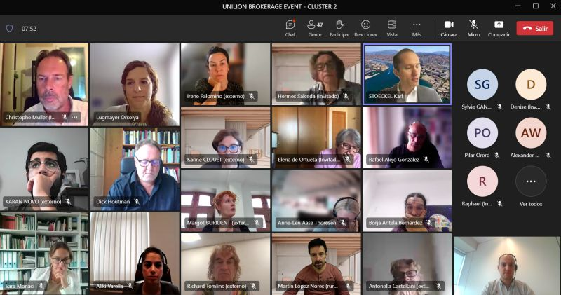
UniLiON
Relación Universidades por todo Europa
Búsqueda de socios
Información sobre convocatorias
Organización de eventos
Compartir buenas prácticas
Universities Informal Liaison Offices Network
“The network represents an arena of exchange where the participants share information, create collaboration and act as information multipliers towards the represented organisations”

Slide 8
ERRIN
Relación Regiones por todo Europa
Información sobre convocatorias
Búsqueda de socios
European Regions Research and Innovation Network
“ The EU Missions are a key priority for ERRIN and the network has actively worked on the Missions since the start of their development process”

Slide 9
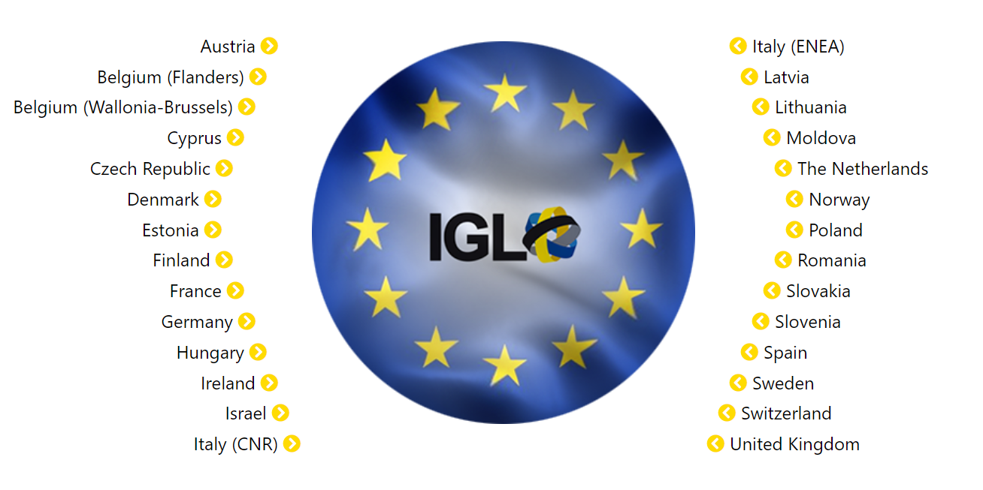
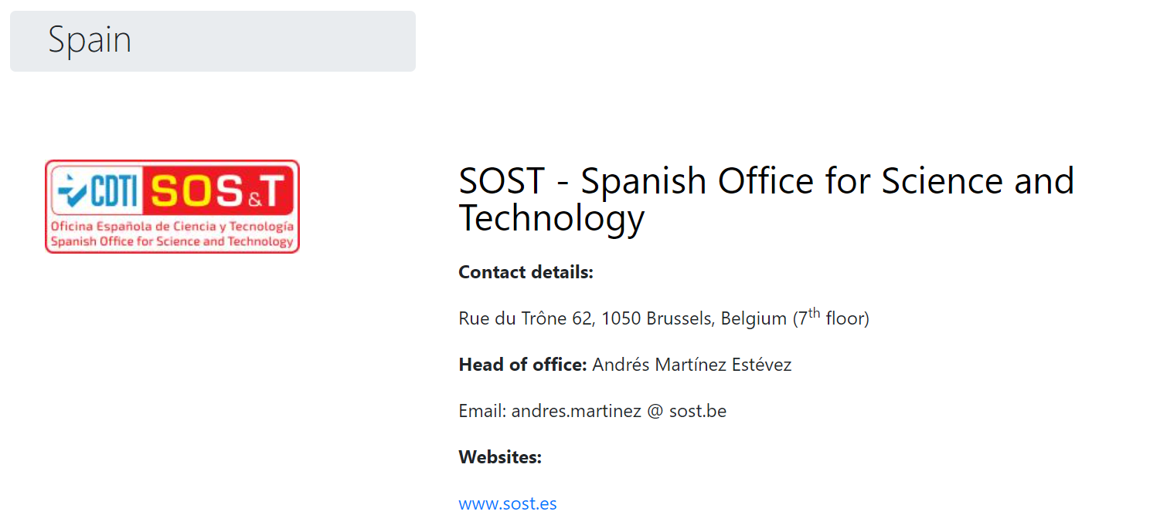
IGLO
Información sobre convocatorias
Búsqueda de socios
Participación en eventos
Informal Group of R&I Liaison Offices
“IGLO’s primary aim is to facilitate and enhance the interaction, information exchange and co-operation between Members”

Slide 10
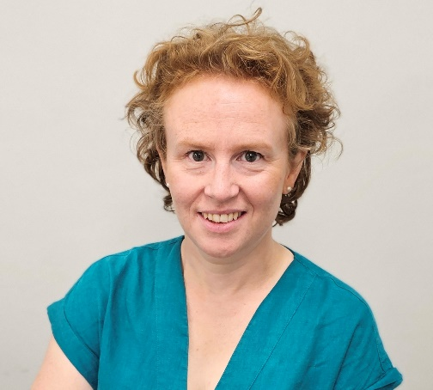
Apoyo de Euro-Funding a UAH posicionamiento en Bruselas:
Con nuestro equipo de Bruselas y nuestro equipo de programas de la UE contribuimos a:
Identificar coordinadores clave, socios estratégicos
Analizar y recomendar plataformas de la UE, asociaciones y partenariados de interés en los que participar activamente
Identificar a los principales responsables de la toma de decisiones en las instituciones de la UE
Organizar reuniones y hacer un seguimiento de los objetivos identificados en toda Europa.
Identificar eventos de interés
Organizar cursos de formación a medida sobre programas y posicionamiento de la UE
Un servicio especialmente indicado para convertirse en socio estratégico de las convocatorias de colaboración

Slide 11
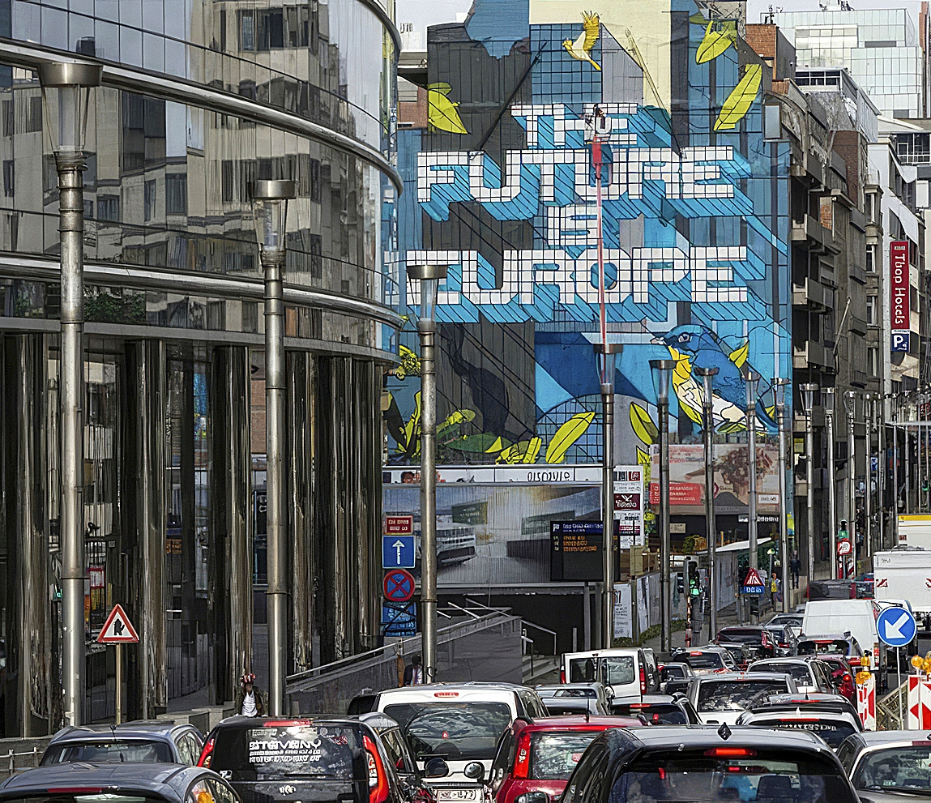
¡Muchas gracias!
Eduardo Raúl Sánchez Custodio
tecnico.bruselas@uah.es
Rue du Trône 62, 6th Floor, 1050 Ixelles

